Slide 1
If-else 實作練習-判定三角形
提示使用者輸入一個三角形的三邊長(請輸入字元，並轉回整數)
1.先判斷所輸入的三邊常可否構成一個三角形
2.判斷所輸入的三角形是哪一類型的三角形
P.S. 三角形的類別有:直角三角形、鈍角三角形、銳角三角形。

Slide 2
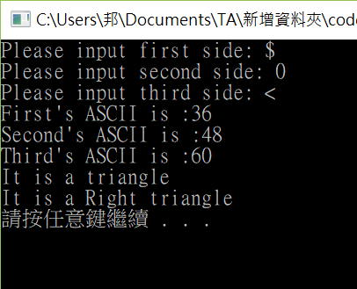
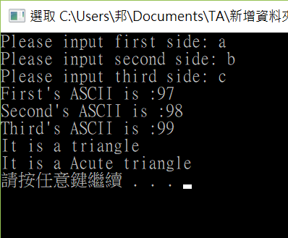
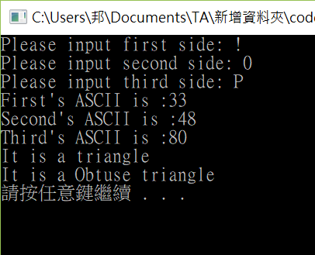


Slide 3
貼心提示
1. 如何判斷可不可以形成三角形
a+b>c
2. 如何判定三角型種類
畢氏定理 a*a + b*b = c*c
< 鈍角
= 直角
> 銳角

